Slide 1
PROJEKT LABOR · 4. ALKALOM
Leltárkezelő rendszer
Vonalkódos leltározás és hosszú távú eszköznyilvántartás egyetemi környezetben
Prototípus és proof of concept
SAP 40000123 · L-2021-0123
Bárkányi Máté · Horváth Máté · Kiss Barnabás
1 / 13
Notes:
~20 mp – Bárkányi Máté. Bemutatkozás: Bárkányi Máté, Horváth Máté és Kiss Barnabás; a leltározó és leltárkezelő alkalmazást fejlesztjük. Ma a teljes projektet mutatjuk be az alapoktól, a hangsúly a 4. alkalomra elkészült prototípuson van: szerver, adatbázis és tesztadatok.

Slide 2




Miért nehéz egy egyetemi leltár?
Az elvárt állomány egy Excel exportban él – a valóság a termekben és a folyosókon.
Egy eszköz – több kód
30 szék – egy rekord
SAP szám, leltári szám, gyári szám: az eszközön bármelyik lehet.
Nem elég a „megvan / nincs meg”: darabszám, hiány és többlet kell.
Rossz körzetben került elő
Hiányzik a hely és a történet
Érvényes eszköz, de másik körzeté – nem dobhatjuk el, rögzíteni kell.
A forrásban nincs szobaszám, a régi leltárak eredménye pedig elvész.
2 / 13
Notes:
~40 mp – Bárkányi Máté. A leltár célja: a nyilvántartásban lévő eszközök fizikailag is megvannak-e. Négy fő nehézség: több kód egy eszközön, mennyiséges tételek, más körzetben előkerülő eszközök, valamint a hely és a korábbi eredmények hiánya. Ezért nem elég egy Excel-tábla.

Slide 3





Mit ad hozzá a rendszerünk?
Egységes folyamat
Amit megvizsgáltunk
Helyszíni leltározás és nyilvántartás egy rendszerben
Snipe-IT · GLPI · Odoo · SAP Asset Accounting · Sortly
Reprodukálható leltár
Pillanatkép az elvárt állományról a leltár nyitásakor
Egyik sem kezeli egyszerre a helyszíni, körzet- és időszakalapú vonalkódos leltárt és a hosszú távú, történeti nyilvántartást – és egyik sem asztali kliens.
Valósághű azonosítás
Bármely kód, darabszámok, más körzet, ismeretlen kód
Kiegészítők ellenőrzése
Közvetlenül ellenőrizve vagy csak feltételezve?
Teljes történet
Hely, felelős, állapot időbélyeggel – törlés nélkül
3 / 13
Notes:
~40 mp – Horváth Máté. Öt meglévő rendszert vizsgáltunk; mindegyikből tanultunk (eseménynapló, időfüggő helyadat, elvárt és megszámolt mennyiség egymás mellett), de egyik sem fedi le a teljes feladatot. Ami nálunk új: egységes folyamat, reprodukálható leltáreredmény a pillanatkép miatt, valósághű azonosítás, a kiegészítők ellenőrzésének követése és a teljes történetiség.

Slide 4



Kik használják, és hogyan?
Adminisztrátor
A leltár életciklusa
Felhasználók, jogosultságok
1
Excel import elvárt állomány az adatbázisba
Leltárfelelős
2
Leltáridőszak nyitása pillanatkép az elvárt állományról
Import, időszakok, eltérések, riportok
3
Beolvasás helyiségenként vonalkód, mennyiség, hely
Leltározó
Helyszíni beolvasás a saját körzeteiben
4
Javítás sztornó, ismeretlen kódok
Megtekintő
5
Összehasonlítás hiány, többlet, más körzet
Saját egysége eszközei és riportjai
6
Lezárás és riport Excel export, jegyzőkönyv
4 / 13
Notes:
~45 mp – Bárkányi Máté. Négy szerepkör a valós leltározási folyamat alapján; a leltározó csak a számára kijelölt körzetekben dolgozhat – ez a jogosultság már az adatbázisban is megvan. Jobb oldalon a leltár életciklusa az importtól a lezárásig és a riportig.

Slide 5






Mi történik egy beolvasáskor?
Minden beolvasás esemény – semmit nem dobunk el, semmit nem törlünk.
Beolvasó mező
MEGTALÁLVA
Dell OptiPlex 7010 · A-102
▌40000123
MÁS KÖRZET
Rögzítve, de másik körzetbe tartozik
Vonalkódolvasó · kamera · Ctrl+V · demó mód
ISMÉTELT
Már beolvasva – a darabszám nem nő
Kiegészítők
TÖBBLET
Székkészlet: elvárt 30 · beolvasva 32 db
Fő eszköz beolvasva → feltételezetten megvan
Saját kód beolvasva → közvetlenül ellenőrzött
ISMERETLEN KÓD
Nincs ilyen kód – rögzítve kivizsgálásra
5 / 13
Notes:
~50 mp – Bárkányi Máté. Ez a rendszer szíve. Az olvasó billentyűzetként ír a mezőbe; olvasó nélkül kamerával, beillesztéssel vagy demó móddal is működik. A szerver minősíti a beolvasást – megtalálva, más körzet, ismételt, többlet, ismeretlen –, mindegyik rögzül, javítani csak sztornóval lehet. Az ismételt beolvasás nem növeli a darabszámot. Ezek a szabályok már az adatbázisban is megvannak.

Slide 6



Architektúra: vékony kliens, okos szerver
WPF kliens
HTTPS · REST
JSON · token
ASP.NET Core
EF Core
SQL Server
XAML nézetek
CommunityToolkit.Mvvm
Beolvasás-kezelő
Controllerek → szolgáltatások
JWT, szerepkörök
Egységes hibaformátum
EF Core, migrációk
23 tábla
Szabályok az adatbázisban is
Kozos projekt DTO-k, felsorolások, API-útvonalak – a kliens és a szerver ugyanazt a szerződést használja
.NET 8 (LTS) C# mindkét oldalon
Minden üzleti szabály a szerveren fut: egy helyen van megvalósítva és tesztelve, és a jogosultság csak ott kényszeríthető ki megbízhatóan.
6 / 13
Notes:
~60 mp – Horváth Máté. Három futó komponens: WPF kliens, ASP.NET Core szerver és SQL Server. A kliens HTTPS-en, REST-stílusban, JSON-nal kommunikál, a kéréseket JWT token azonosítja. A szerver rétegzett: vékony controllerek, a logika szolgáltatásokban, az adatelérés EF Core-ral. A közös Kozos projekt a kettő szerződése. Az elv: vékony kliens, okos szerver – ennek okai a dián.

Slide 7
Adatmodell: az elvárt és a tényleges külön
Törzsadat
Leltározás
23
Eszköz, Kód, Kódtípus, Eszköztípus, Körzet, Állapot
Időszak, Elvárt tétel (pillanatkép), Leolvasás
tábla
21
Történet
Rendszer
Elhelyezés, Felelős, Állapotváltozás, Kiegészítő
Felhasználó, Szerepkör, Import, Audit napló
CHECK megszorítás
6
Több kód egy eszközhöz, normalizált és egyedi
A leolvasás esemény, javítás sztornóval
Hely és felelős érvényességi időszakkal
szűrt egyedi index
7 / 13
Notes:
~60 mp – Kiss Barnabás. Az adatmodell négy területre bomlik. A legfontosabb elv, hogy az elvárt állomány és a leltáreredmény külön van: a leltár nyitásakor pillanatkép készül, így egy régi leltár akkor is reprodukálható, ha a forrásadatok azóta változtak. A kódok normalizált értéke egyedi, a leolvasás esemény, a hely és a felelős érvényességi időszakkal tárolódik. A szabályokat az adatbázis is kikényszeríti: 21 megszorítás és 6 szűrt index.

Slide 8
Prototípus: a szerver működik
GET
/api/allapot
szerver és adatbázis állapota
Jelszó csak sózott hash-ként (PBKDF2)
Alapból minden végpont védett
Egységes, szabványos hibaválasz
POST
/api/auth/login
bejelentkezés → token
GET
/api/auth/en
a bejelentkezett felhasználó
GET
/api/eszkozok
keresés, körzetszűrés, lapozás
GET
/api/eszkozok/{id}
részletek, minden kód
13 / 13
Kipróbálható Swaggerben: bejelentkezés, majd az eszközlista lekérése a demóadatokon.
API-teszt a valódi HTTP-csővezetéken
8 / 13
Notes:
~60 mp – Horváth Máté. A szerver prototípusa öt végponttal működik. Bejelentkezéskor a szerver ellenőrzi a jelszó hash-ét, és 8 órás tokent ad; minden más végpont csak tokennel érhető el. A hibák egységes, szabványos formátumban jönnek vissza, a titkos beállítások nincsenek a repóban. 13 automatikus teszt fut a valódi HTTP-csővezetéken. Élő demó: Swaggerben bejelentkezés egy demó felhasználóval, majd eszközkeresés.

Slide 9
Adatbázis és tesztadatok
Első migráció a teljes sémával, determinisztikus demóadatok, SQL Serveren kipróbálva.
240
689
eszköz
eszközkód
307
12 / 12
leolvasás
megszorítás-ellenőrzés
Egy lezárt (2025) és egy folyamatban lévő (2026) leltár, minden eltéréstípusra példával.
9 / 13
Notes:
~60 mp – Kiss Barnabás. Az első migráció az adatmodell mind a 23 tábláját létrehozza a kezdeti adatokkal együtt. A demóadatokat egy SQL-szkript tölti be: 240 eszköz 689 kóddal, helyiségek, felelősök, egy lezárt és egy folyamatban lévő leltár. A szkript determinisztikus, minden futtatás ugyanazt adja. Egy ellenőrző szkript 12 szándékosan hibás műveletet próbál ki – az adatbázis mindet a várt módon kezeli. A diagram a lezárt leltár összehasonlítását mutatja: minden kategória előállítható.

Slide 10




Minőség: minden változás ellenőrizve
Push vagy pull request
Fordítás Windowson
34 automatikus teszt
Zöld: összevonható
21
adatmodell-teszt
13
API-teszt
12
SQL-ellenőrzés
Szűrt indexek, megszorítások, törlési szabályok – és hogy a migráció naprakész-e
Bejelentkezés, jogosultság, keresés, lapozás, hibakezelés
A megszorítások valódi SQL Serveren (kézzel futtatva, visszagörgetve)
10 / 13
Notes:
~40 mp – Kiss Barnabás. A GitHub Actions minden pushnál és pull requestnél lefordítja a teljes megoldást Windowson (a WPF miatt), és lefuttatja a 34 tesztet. Az adatmodell-tesztek adatbázis nélkül futnak, és azt is ellenőrzik, hogy nem maradt-e ki migráció – ezt szándékos hibával ki is próbáltuk. A valódi SQL Serveren a megszorításokat az ellenőrző szkript igazolja.

Slide 11
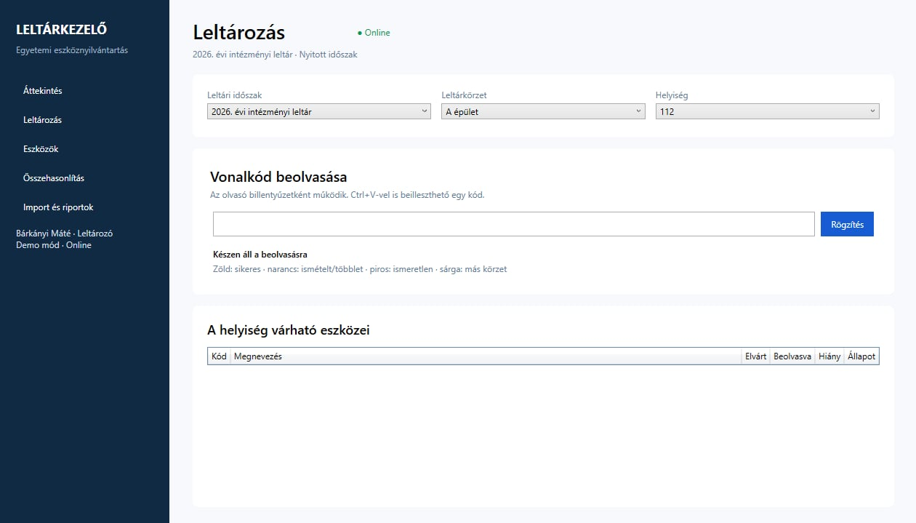
A kliens (WPF)
Tervezett képernyők
Bejelentkezés
Eszközlista szűrőkkel
Leltározás (beolvasó képernyő)
Leltár-összehasonlítás
Excel import
Riportok, törzsadatok
11 / 13
Notes:
~40 mp – Bárkányi Máté. [KITÖLTENDŐ: a drótvázak vagy az első WPF-nézet bemutatása, a stíluskönyvtár választása, és hogy a kliens hogyan hívja a szerver végpontjait a közös Kozos projekten keresztül.]

Slide 12



Kiegészítő funkció: címkétől a jegyzőkönyvig
Javaslat – oktatói jóváhagyásra
Címkegenerálás
Kamerás beolvasás
Leltárjegyzőkönyv
Hiányzó vagy sérült címke pótlása, helyiségcímkék, PDF címkeív
Bármely gép leltározóeszköz, QR-kód is, olvasó nélkül
Lezárt leltárról, eltéréslistával, aláírási helyekkel
QuestPDF + ZXing.Net
OpenCvSharp4 + ZXing.Net
QuestPDF
A két rész egymás tesztanyagát adja: a nyomtatott címkével mérhető a kamerás felismerés.
12 / 13
Notes:
~45 mp – Bárkányi Máté. Kiegészítő funkciónak egy zárt kört javasolunk: a rendszer vonalkódcímkét nyomtat a hiányzó címkék helyett, a címke kamerával is beolvasható – így olvasó nélkül is lehet leltározni –, a leltár végén pedig hivatalos PDF-jegyzőkönyv készül. A könyvtárakat is kiválasztottuk. Az adatbázisban már előkészítettük: a beolvasás módjai között ott a kamera.

Slide 13
Munkamegosztás és következő lépések
A
Bárkányi Máté
B
Horváth Máté
C
Kiss Barnabás
Kliens és UX
Szerver és üzleti logika
Adat és minőség
Az 5. alkalomig: forrásadatok és alapadatbázis
Excel import ClosedXML-lel, importnapló (C)
Import- és törzsadat-végpontok (B)
Szerepkör szerinti jogosultság (B)
WPF: bejelentkezés, eszközlista szűrőkkel (A)
Import képernyő a kliensben (A)
Leltározási folyamat terve (B)
13 / 13
Notes:
~40 mp – mindhárman egy-egy mondatban. Bárkányi Máté: kliens és felhasználói élmény. Horváth Máté: szerver, hitelesítés, API. Kiss Barnabás: adatmodell, adatbázis, tesztadatok, minőség és CI. Az 5. alkalomig: Excel import, import- és törzsadat-végpontok, szerepkör szerinti jogosultság, a WPF kliensben bejelentkezés, eszközlista és import képernyő, valamint a leltározási folyamat terve. Köszönjük, várjuk a kérdéseket.

